Slide 1

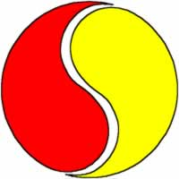
§1.4 相对运动问题
§1.4.1 相对运动问题与对称性原理
人们把不同观察者观察到的物理规律的结构不变性，称为物理规律的对称性。把物理规律的对称性，提升为人类认识自然规律的基本原理，称这个原理为对称性原理。
物理学关于对称性探索的一个重要进展是建立诺特定理，定理指出，如果运动定律在某一变换下具有不变性，必相应地存在一条守恒定律。
简言之，物理定律的一种对称性，对应地存在一条守恒定律。

Slide 2
诺特定理：(1918年，德国数学家Emmy Noether1882~1935)
物理学中常见的对称关系
空间平移对称性——动量守恒
时间转动对称性——角动量守恒
时间平移对称性——能量守恒
规范变化对称性——电荷守恒

Slide 3
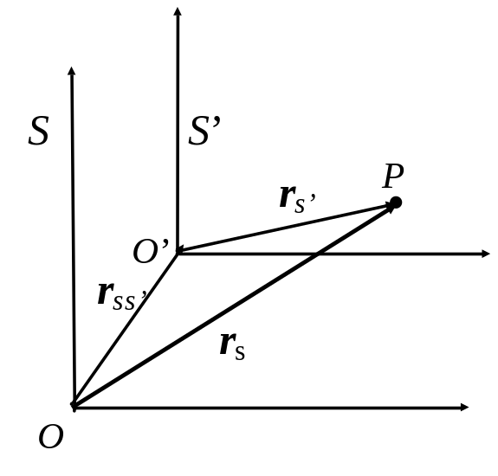
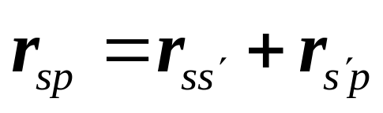
§1.4.2 伽利略变换
1.物理模型
假定参考系S和S’之间只有相对平移而无相对转动，且各对应坐标轴在运动中始终保持平行。
绝对参量(r_{s p}、v_{s p}、a_{s p} )
相对参量(r_{S′ p} 、v_{S′ p} 、a_{S′ p} )
牵连参量 (r_{SS′} 、v_{SS′} 、a_{SS′} )
2.伽利略变换公式
由矢量合成法则
对时间分别求一次、二次导数
相对运动的物理模型

Slide 4
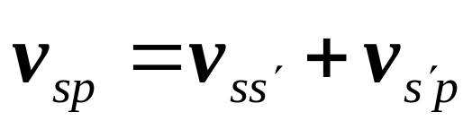
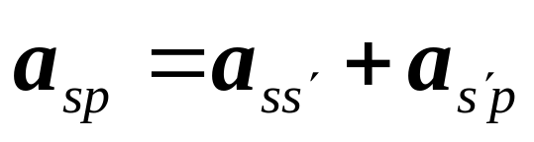
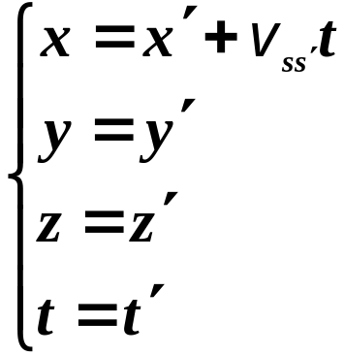
上述三个公式分别称为位移、速度、加速度的伽利略变换公式
伽利略坐标变换关系可以写为
3.伽利略变换反映的时空观
绝对时间观
绝对空间观
牛顿绝对时空观
相对运动的物理模型

Slide 5
4.伽利略变换的应用举例
应用方法：A.确定描述对象，选择静止系和运动参照系
B.确定绝对速度，相对速度，牵连速度
C.利用伽利略变换列方程并求解。
例：飞机罗盘显示飞机机头以速度215km/h向正东飞行，风速
为65km/h，风速方向向正北
求：(1).飞机相对地面的速度
(2).飞机欲向正东飞行，机头应指向什么方位
解：(1).飞机相对地面的速度
A.选择描述对象，确定静止参照系和运动参照系
描述对象：飞机；静止系：地面；运动系：风

Slide 6
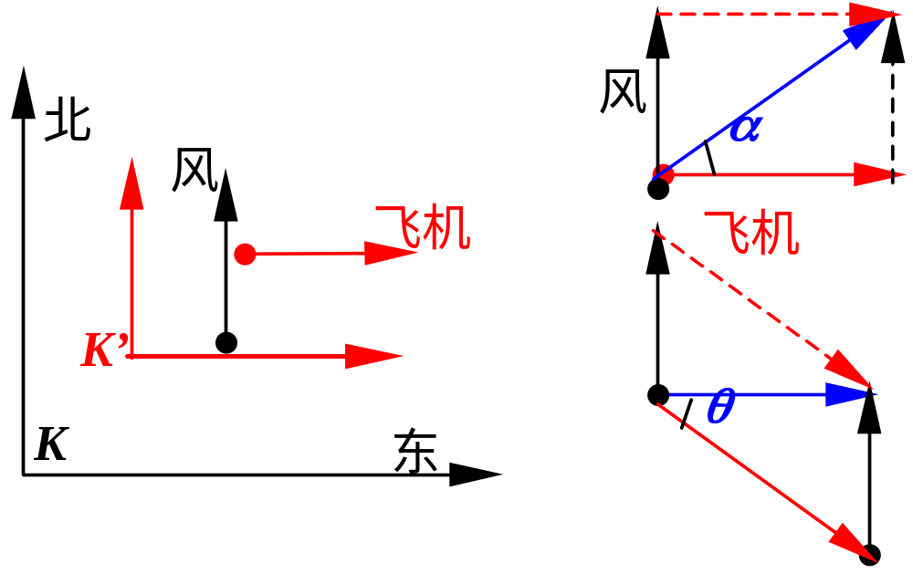
B.确定绝对速度，相对速度，牵连速度
V_{绝}=V地飞=飞机相对于地面的速度
V相＝V风飞=飞机相对于风的速度=215km/h 正东
V牵=V地风=风相对于地面的速度=65km/h 正北
C.利用公式物理意义列方程并求解。
由 绝对速度=牵连速度+相对速度
V地飞 = V地风 + V风飞
飞机相对地面的速度为：

Slide 7
(2).飞机欲向正东飞行，机头应指向什么方位
飞机欲向正东飞行，即飞机的绝对速度方向指向正东，
相对速度、牵连速度不变，则：
例：当自行车向正东方向以5m/s的速度行驶时，感觉风从正北
向正南方向吹，当自行车速度增加2倍时，感觉风从北偏东
45^{０}方向吹来
求：风相对于地面的速度
解：设研究对象为风，地面为绝对系，自行车为相对参考系。
自行车向正东方向以5m/s的速度行驶时

Slide 8
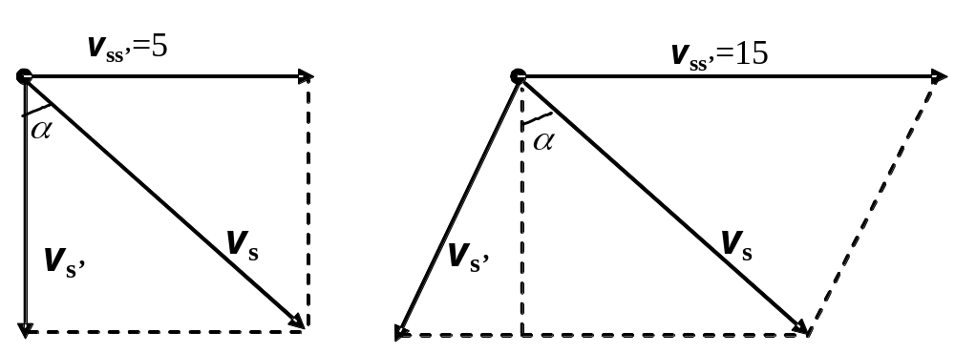
v_{绝}= v地风风相对于地面的速度(待求)
v_{相}= v车风风相对于自行车的速度
v_{牵}= v地车自行车相对于地的速度
自行车向正东方向以15m/s的速度行驶时

Slide 9
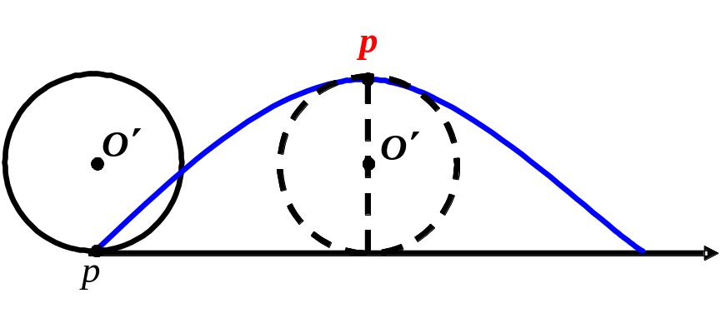
联立求解上述四个方程得
例：如图，半径为R的细圆环在地面上沿一条直线作无滑动的滚动，一只环上某确定点P相对环心以角速度ω转动，而环心O′ 则以速度Rω向前运动。
求 (1) P点的运动学方程
(2) 计算P点的速度和加速度
(3) 分析圆环上各点的运动情况
解 选择地面为静止系(S系) ，在P点与地面的接触；固定在圆环上，以圆心为原点的坐标系为运动系(S′ 系)，t=0时刻两坐标系的x坐标均为0

Slide 10
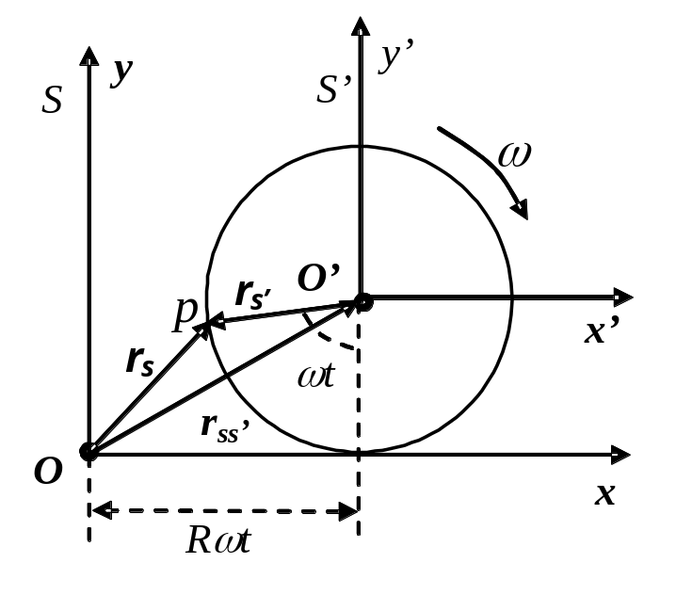
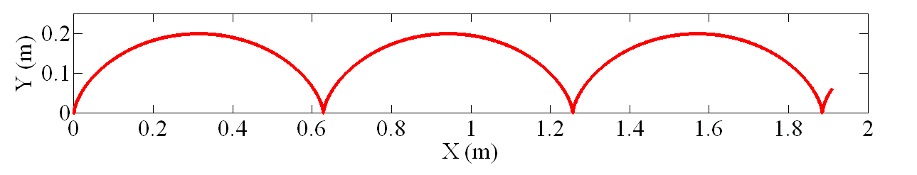
(1) P点的运动学方程
如图，时刻t，P点在S系、S′ 系中的位置矢量为
按伽利略变换，可得P点的运动学方程
运动学方程的分量表示为
由运动学方程求得P点的轨迹方程称为旋轮线

Slide 11
(2) P点的速度和加速度

Slide 12
(3) 分析圆环上个点的运动情况
当P点与地面接触的瞬时，其速度为0
ii. 在P点不与地面接触的其它瞬时，其速度大小为rsω，易证
请同学们证明一下
r_{s}

Slide 13
R²ω²t(1-cosωt)
r_{s}
r_{s瞬} = r_{s} – Rωt i
r_{s瞬} .v =0
r_{s瞬} ⊥v

Slide 14
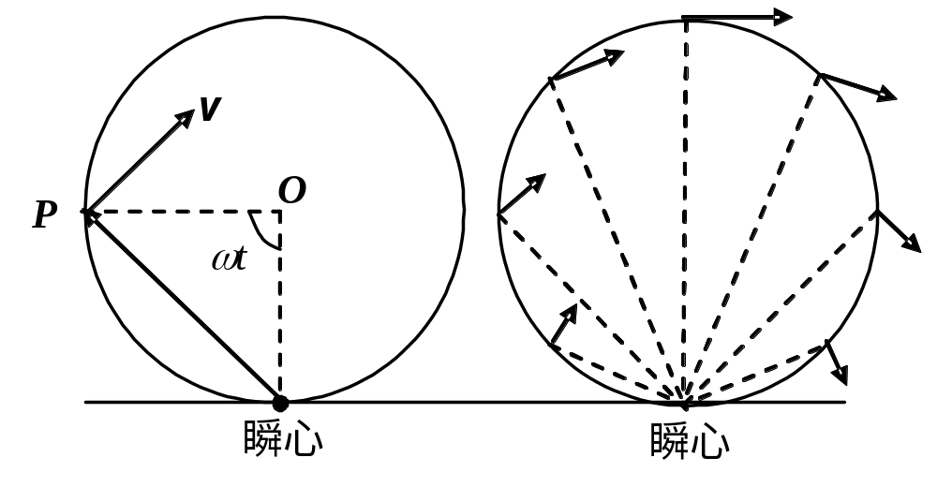
ii. 在P点不与地面接触的其它瞬时，其速度大小为rs瞬 ω，易证
r_{s瞬} .v =0
r_{s瞬} ⊥v
即，时刻t，P点与地面接触的瞬时，其速度为0，该点为瞬时静止点，称为瞬心；在其它各点，P点以角速度ω绕瞬心作转动

Slide 15
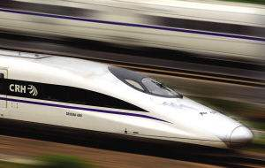
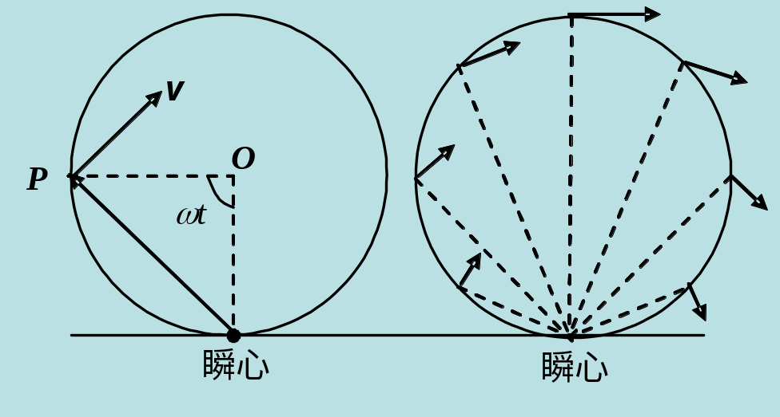
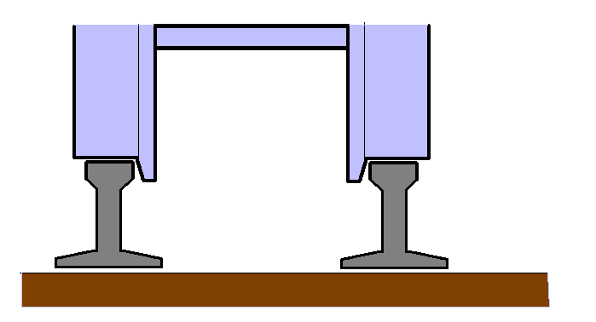
问题：全速运行的动车上有没有速度为负的物体？
有 (A)
没有 (B)
不确定 (C)
点1
点2

Slide 16
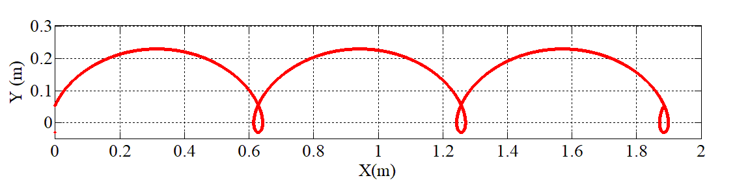
问题：全速运行的动车上有没有速度为负的物体？
√ 有 (A)
没有 (B)
不确定 (C)
点1
点2
点1
点2

